Slide 1
PHÒNG GIÁO DỤC VÀ ĐÀO TẠO QUẬN LONG BIÊN
TRƯỜNG TIỂU HỌC ÁI MỘ B
TOÁN
Luyện tập

Slide 2
Hãy chọn đáp án đúng
Hình thoi có:
Hai cạnh đối diện song song với nhau và bốn cạnh bằng nhau
Hai cặp cạnh đối diện song song và bốn cạnh bằng nhau.
Hai cặp cạnh song song và bốn cạnh bằng nhau .

Slide 3
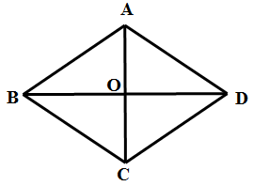
Tính diện tích hình thoi biết:
AC = 5cm; BD = 10 cm

Slide 4
Chọn câu đúng
Diện tích hình thoi bằng:
Tích độ dài hai đường chéo (cùng đơn vị đo).
Tích độ dài hai đường chéo (cùng đơn vị đo) chia 2 .
Tích độ dài hai đường chéo (cùng đơn vị đo) nhân 2.

Slide 5
Toán
Luyện tập
1
Tìm diện tích hình thoi, biết:
Độ dài các đường chéo là 19cm và 12 cm;
b) Độ dài các đường chéo là 30cm và 7dm.

Slide 6
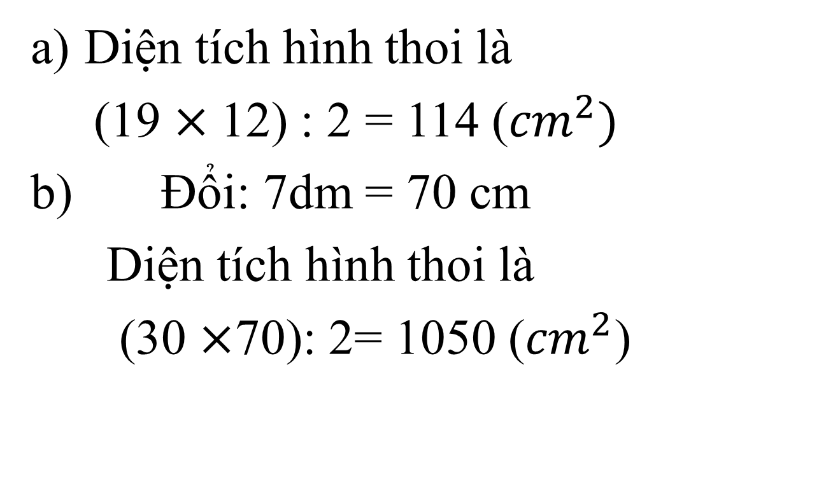
Diện tích hình thoi là
(19 $×$12) : 2 = 114 (${cm}^{2})$
b) Đổi: 7dm = 70 cm
Diện tích hình thoi là
(30 $×$70): 2= 1050 (${cm}^{2}$)

Slide 7

2
Một miếng kính hình thoi có độ dài các đường chéo là 14cm và 10cm. Tính diện tích miếng kính đó.
Bài giải
Diện tích của miếng kình là
(14 $×$ 10) : 2 = 70 (${cm}^{2}$)
Đáp số: 70 ${cm}^{2}$

Slide 8

Gấp tờ giấy hình thoi (theo hình vẽ) để kiểm tra các đặc điểm sau của hình thoi:
Bốn cạnh đều bằng nhau.
Hai đường chéo vuông góc với nhau.
Hai đường chéo cắt nhau tại trung điểm của mỗi đường.
4

Slide 9

Hình thoi ABCD có:
OA = OB; OC = OD
OA = OC; OB = OD
AB = AC; OA = OB
AB = AD; OA=OB

Slide 10
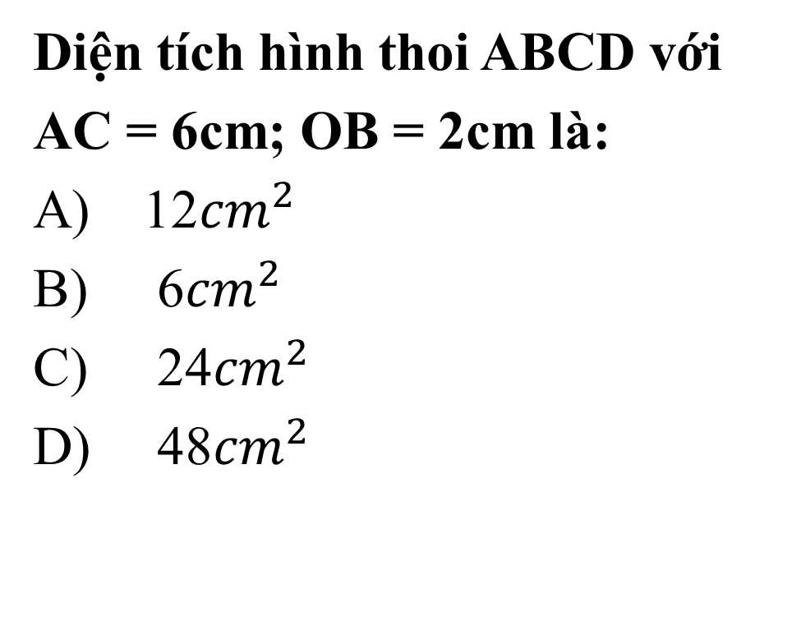
Diện tích hình thoi ABCD với
AC = 6cm; OB = 2cm là:
12${cm}^{2}$
6${cm}^{2}$
24${cm}^{2}$
48${cm}^{2}$

Slide 11

Cảm ơn quý thầy cô đã tham dự

